Slide 1
Hayvan Besleme Biyoteknolojisi
Dr. Öğr. Üyesi Zeynep SÖNMEZ

Slide 2
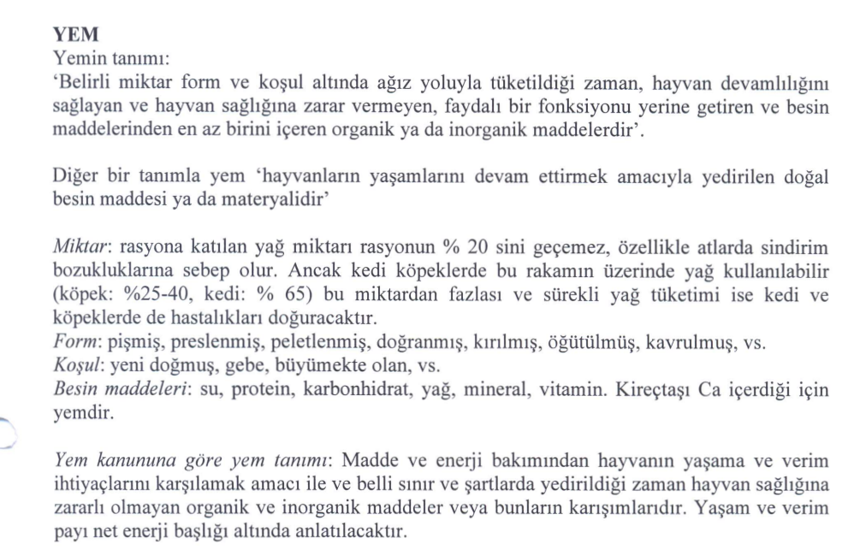

Slide 3
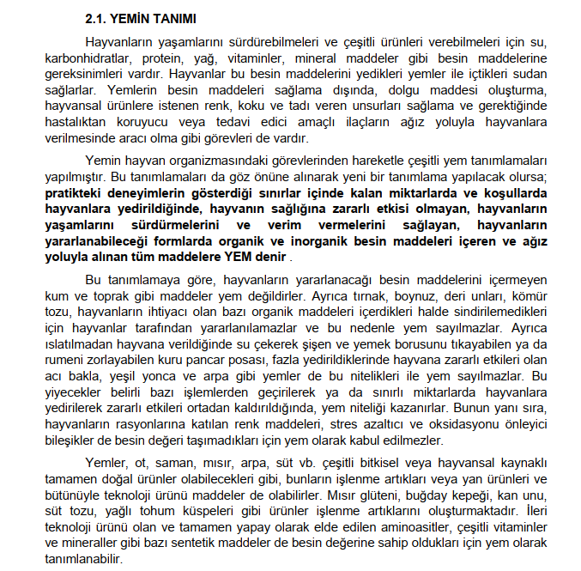

Slide 4
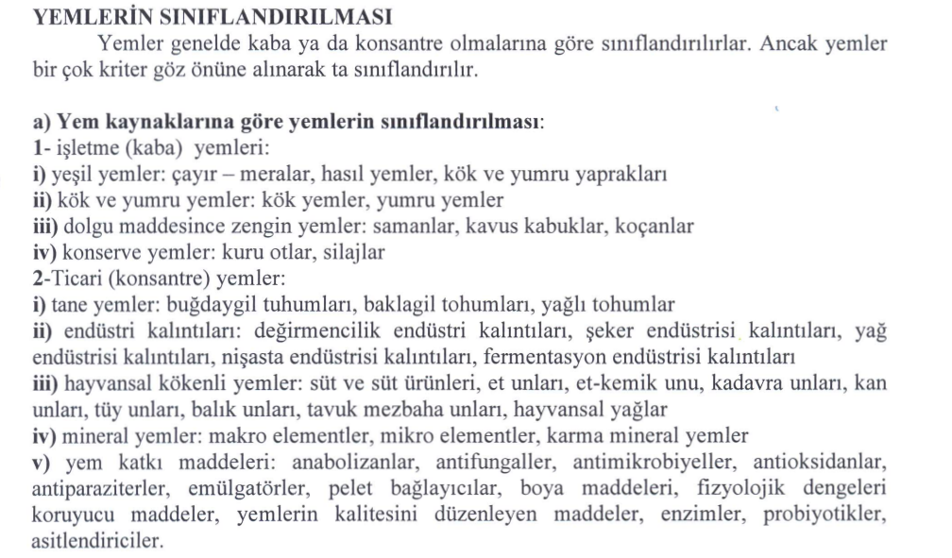

Slide 5
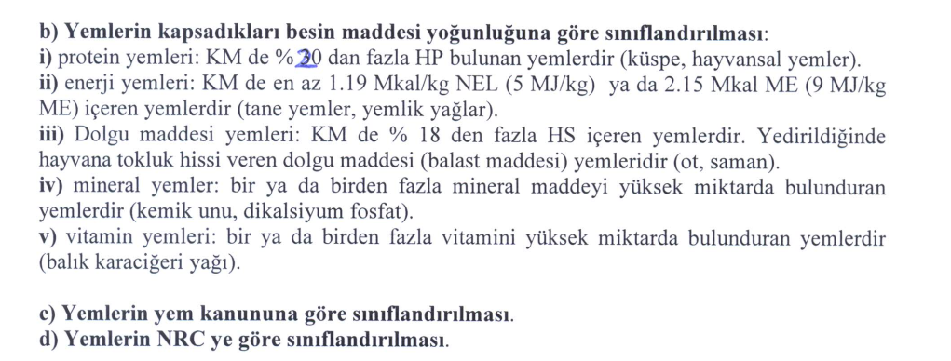
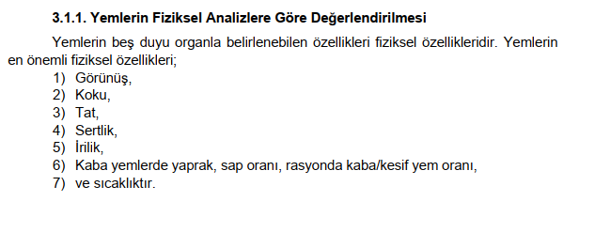

Slide 6
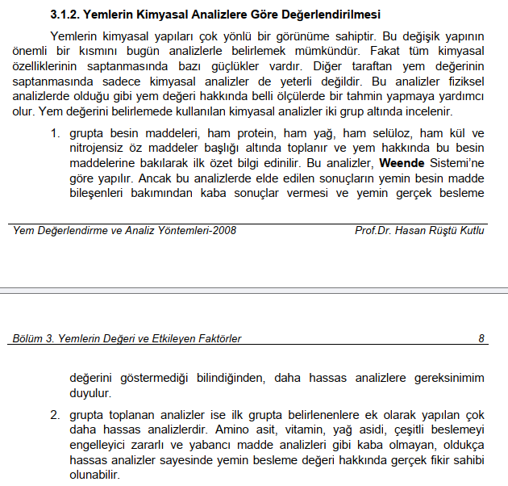

Slide 7
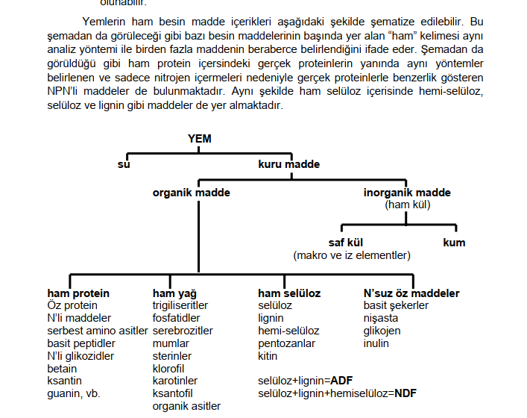

Slide 8
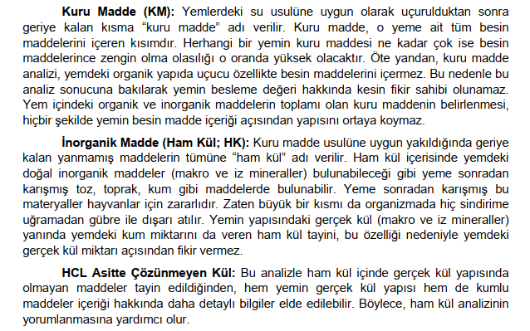

Slide 9
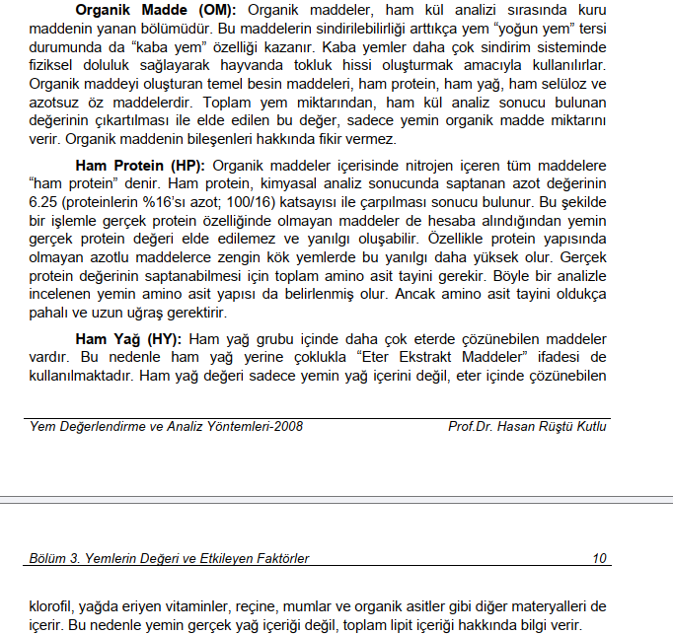

Slide 10
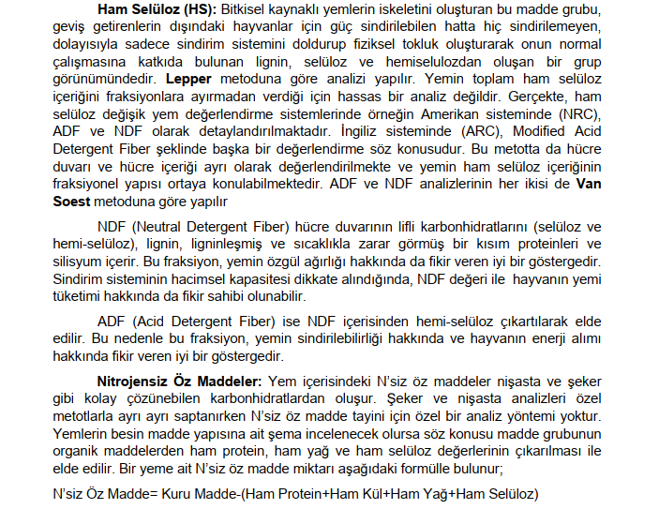

Slide 11
KAYNAKÇA
YEM DEĞERLENDİRME ve ANALİZ YÖNTEMLERİ
-Ders Notu Prof.Dr. Hasan Rüştü Kutlu
Çukurova Üniversitesi, Ziraat Fakültesi, Zootekni Bölümü
Yem Hijyeni ve Teknolojisi
Ders notları, Prof. Dr. Osman KÜÇÜK
Erciyes UniversitesiVeteriner Fakültesi

